Slide 1

2023年谷歌中国教育合作项目
教师发展项目
组织计算机视觉学生社团助力校园开发者培育
燕山大学
司菁菁

Slide 2
项目背景
计算机视觉技术是一种利用计算机及相关设备模仿生物视觉功能的技术。该技术涉及到计算机科学、神经生物学、模式识别以及图像处理等多个学科。多学科技术的综合运用使得计算机具有了“感知”周围世界的能力。
随着互联网技术的发展以及移动终端设备的普及，计算机视觉技术正在以各种形式逐渐融入生活。大学生有各种机会接触、了解、使用到计算机视觉技术。

Slide 3
项目背景
许多在校大学生对计算机视觉技术具有浓厚的兴趣。他们通常已具有一定的编程能力，且在课余时间利用网络资源对计算机视觉技术进行了自主学习。更重要的是，他们具有在计算机视觉方向进行应用开发或者参加相关竞赛的强烈愿望。
然而，这些学生通常缺少将所学理论应用于开发实践的机会。在本项目的支持下，负责人着力培养计算机视觉应用技术的校园开发者，并指导优秀开发者参加大学生创新创业类竞赛。

Slide 4
项目成果一：计算机视觉学生社团的成立
在学生发起人的邀请下，本项目负责人担任指导教师，促成了我校计算机视觉学生社团“燕山大学计算机视觉兴趣爱好组”的成立。
图1 2023-2024年学生社团年审合格名单截图

Slide 5
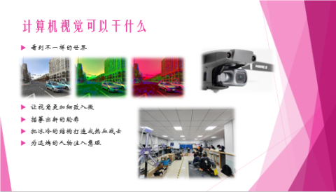
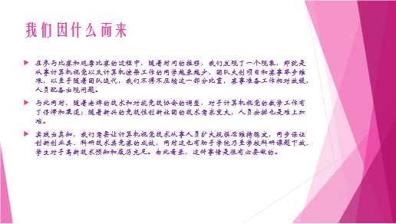
项目成果二：计算机视觉技术校园开发者的培养
1. 引导学生在TensorFlow平台上进行开发实践，着力培养学生的算法设计 能力与程序开发能力。
图2 社团活动PPT截图

Slide 6
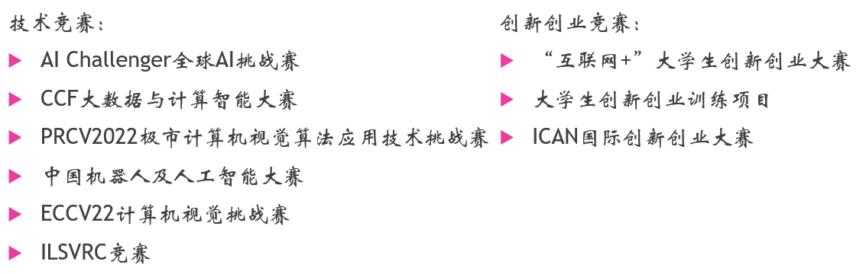
项目成果二：计算机视觉技术校园开发者的培养
2. 培养并选拔能力突出的校园开发者参加技术类、创新创业类竞赛。
图3 社团关注的主要竞赛

Slide 7
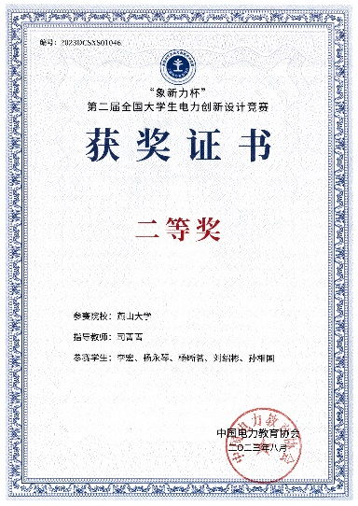
项目成果二：计算机视觉技术校园开发者的培养
在本项目执行期内，项目负责人指导学生参加了“象新力杯”第二届全国大学生电力创新设计竞赛，获得了国家级二等奖。
图4 获奖证书

Slide 8
项目成果三：组织“农产品无损品质检测与分级”
方向的开发竞赛
组织学生开展“农产品无损品质检测与分级”方向的开发竞赛，在为学生提供机会完整体验工程项目开发过程的同时，选拔能力突出的校园开发者与优秀成果，为参加较高级别的大学生创新创业类竞赛储备人才与作品。
选拔出四个基于TensorFlow平台开发的、获得较好效果的应用方案：
方案一、基于VGG16的水果品质分级算法
方案二、基于CNN的水果分类算法
方案三、基于YOLOv4的水果检测与计数算法
方案四、基于YOLOv7的水果检测算法

Slide 9
方案一、基于VGG16的水果品质分级算法
拟解决的实际问题：如何在不同光照、角度和背景下准确识别出水果，
并进行水果品质分级。
基于TensorFlow的解决方案：构建基于VGG16模型的水果品质分级网络。
将VGG16模型顶层的全连接层去除，保留卷积层部分作为特征提取器；
添加三个全连接层，其中前两层使用ReLU激活函数，最后一层使用Softmax激活函数进行二分类；
使用OpenCV库将分类结果“good”或“damaged”标注在图像上，直观地展示分类结果。

Slide 10


方案一、基于VGG16的水果品质分级算法
图5 方案一输出结果的示例
方案特色：该方案亮点主要包括迁移学习的应用、数据增强技术的使用以及分类结果的可视化。本模型能够准确地对水果进行二分类，并输出带有标注的结果图像，提升了分类的可解释性和应用效果。该方案的设计思路可进一步优化，并应用于农产品质量的自动检测。

Slide 11
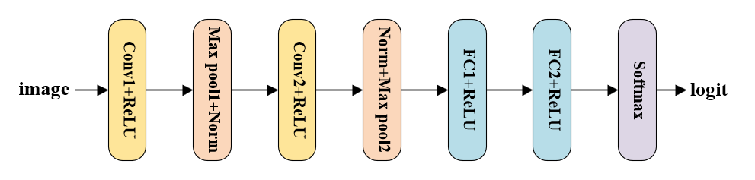
方案二、基于卷积神经网络的水果分类算法
拟解决的实际问题：设计一个简单易用的水果分类算法，使得非专业的使用者也能方便地用其进行水果分类，并尽量提高模型对不同环境条件(如光照、背景、角度等)的适应能力。
基于TensorFlow的解决方案：构建基于卷积神经网络的水果分类网络。
图6 方案二的网络结构

Slide 12
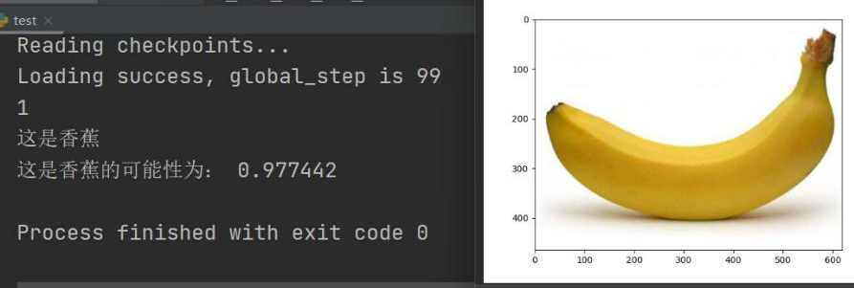
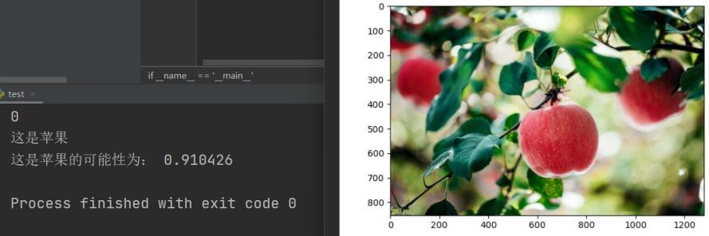
方案二、基于卷积神经网络的水果分类算法
图7 方案二输出结果的示例

Slide 13
方案二、基于卷积神经网络的水果分类算法
方案特色：本方案在TensorFlow平台下基于CNN模型实现了水果分类，具有较高的准确性和用户友好性。未来，本方案可以扩展到更多种类的农产品检测，并结合物联网技术，实现实时监测与数据分析，为农业生产提供更智能的解决方案。此外，本方案还可以与电商平台结合，提供在线检测服务，推动农产品的销售和流通。

Slide 14
方案三、基于YOLOv4的水果检测与计数算法
拟解决的实际问题：基于计算机视觉技术与神经网络，设计一种高效的水果检测与计数算法，通过实时图像处理与分析，帮助果农与商家提升农产品识别、统计效率，实现精准销售。
基于TensorFlow的解决方案：构建基于YOLOv4的水果检测网络。
采用CSPDarknet为主干网络，利用多个卷积层及残差块增强特征提取能力；
引入特征金字塔网络提高模型对不同物体的识别能力；
使用三个检测头，分别针对不同尺度的物体进行检测，输出边界框坐标、置信度和类别概率。

Slide 15
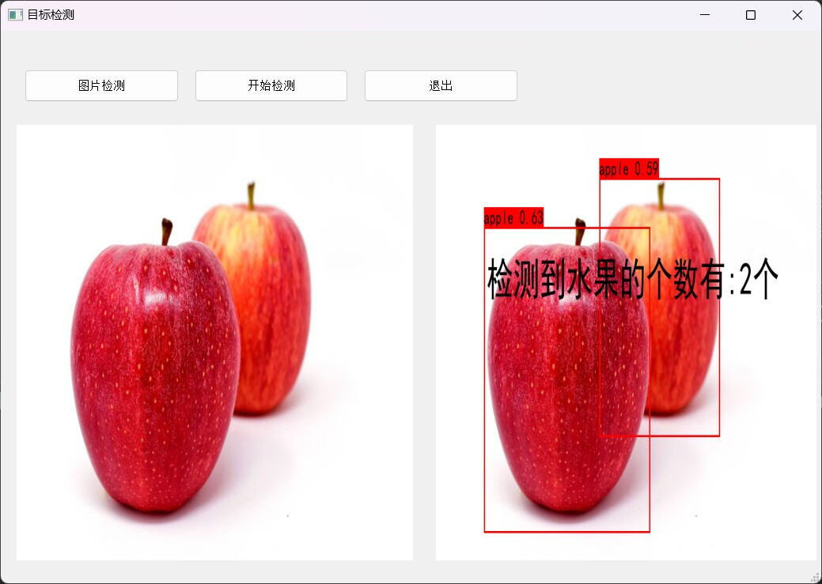
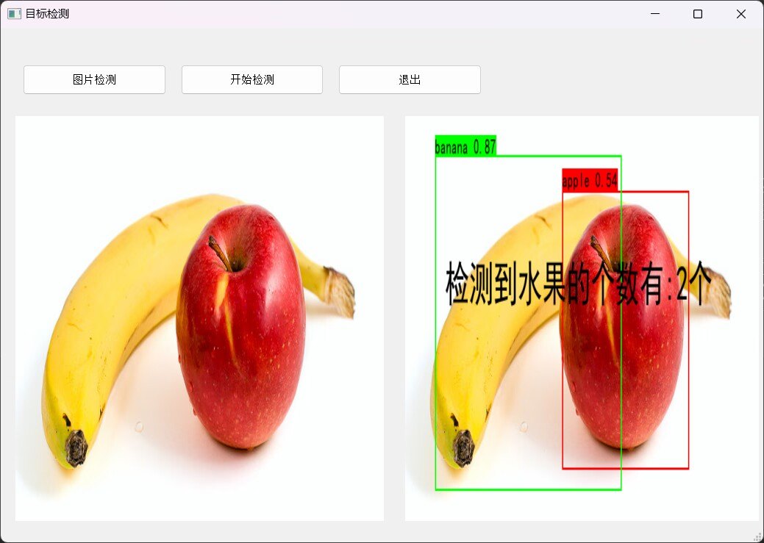
方案三、基于YOLOv4的水果检测与计数算法
为模型设计应用界面，支持实时检测功能，用户可以通过上传图像进行实时检测，系统会自动输出识别结果。检测结果以可视化的方式展示，包括识别的水果类别、数量及其位置信息，用户可以直观地查看检测效果。
图8 方案二输出结果的示例

Slide 16
方案三、基于YOLOv4的水果检测与计数算法
方案特色：基于TensorFlow平台上的YOLOv4模型，实现了水果识别与计数。本方案通过改进的卷积神经网络和多种优化技术提升检测性能，识别准确率超过85%。本方案具有用户界面，可对上传图像进行检测，适用于生产线的实时检测需求。下一步，将持续增强数据集，优化模型，调整参数，提升检测的准确性和速度。同时，收集用户反馈并分析模型在实际应用中的表现，进行迭代改进，进一步提升系统的实用性和稳定性。

Slide 17
方案四、基于YOLOv7的水果检测算法
拟解决的实际问题：农产品的自动检测在农业供应链中至关重要，尤其是对于果蔬等易损产品。传统的手工检测不仅耗时耗力，还高度依赖人为主观判断，难以实现大规模自动化。因此，希望能够开发出一套农产品无损检测系统，实时识别和统计图像中的果实，自动标记每个果实的位置、类别等，避免对果实造成任何物理损伤，确保产品的完整性。
基于TensorFlow的解决方案：基于YOLOv7的果实检测网络。
本方案专注于苹果的自动识别，利用基于神经网络的图像识别技术快速确定图像中的苹果数量，并标注出每个苹果的位置与置信度。

Slide 18
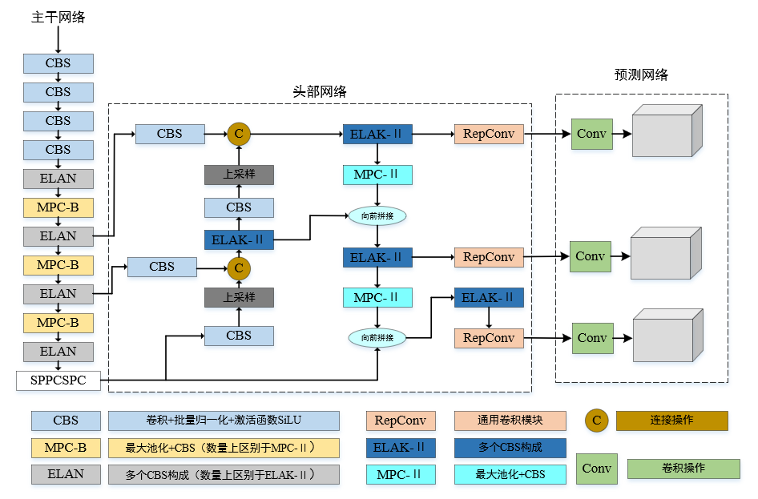
方案四、基于YOLOv7的水果检测算法
采用开源的YOLOv7目标检测框架，并在TensorFlow平台上进行了模型开发和优化。
网络结构如图9所示。
图9 方案四的网络结构

Slide 19
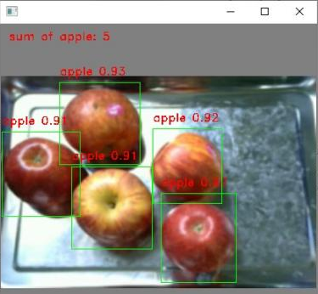
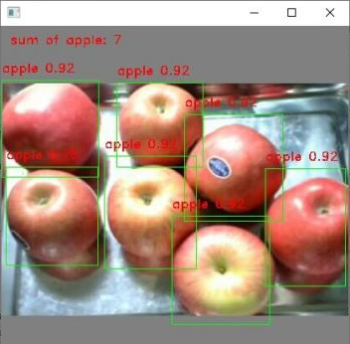
方案四、基于YOLOv7的水果检测算法
本方案输出层将检测结果绘制在原始图像上，标记出每个检测到的苹果。
图10 方案四输出结果的示例

Slide 20
方案四、基于YOLOv7的水果检测算法
方案特色：该方案基于YOLOv7模型实现了果实自动检测与识别，并针对苹果进行了具体应用。利用大规模数据集训练出的网络能够对输入图像中的多个苹果进行识别，并自动标记出每个苹果的位置、类别和置信度。该方案的检测准确率高于85%。该方案具备快速处理图像的能力。此外，该方案属于无损检测技术，避免了对苹果造成任何物理损伤，能够确保产品的完整性。

Slide 21
总结
在本项目的支持下，负责人以指导教师的身份促成了我校计算机视觉学生社团“燕山大学计算机视觉兴趣爱好组”的成立；指导学生在TensorFlow平台上进行了计算机视觉方向的开发实践，助力了校园开发者的培育；面向农产品包装、销售的实际需求，组织了“农产品无损品质检测与分级”方向的开发竞赛，选拔出了四项优秀成果，为参加较高级别的大学生技术类、创新创业类竞赛储备了人才与作品。

Slide 22
感 谢 观 看

